Slide 1
:روشهای علمی پژوهش در علوم انسانی
مجید فتاحی پور
عضو هیات علمی
دانشگاه شهید بهشتی

Slide 2
Photo Album

Slide 7
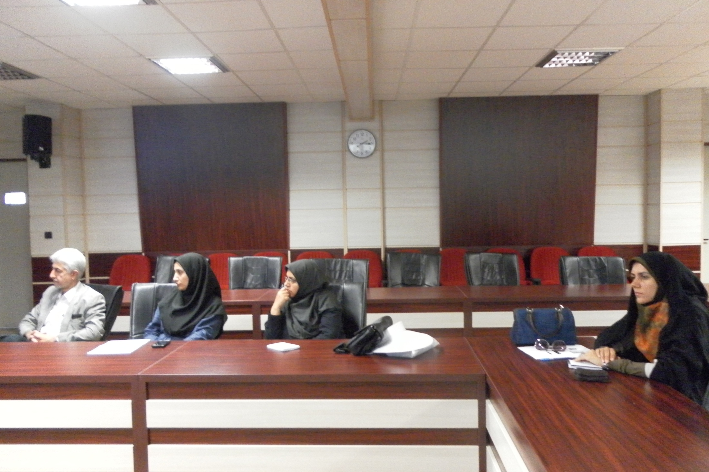

Slide 8
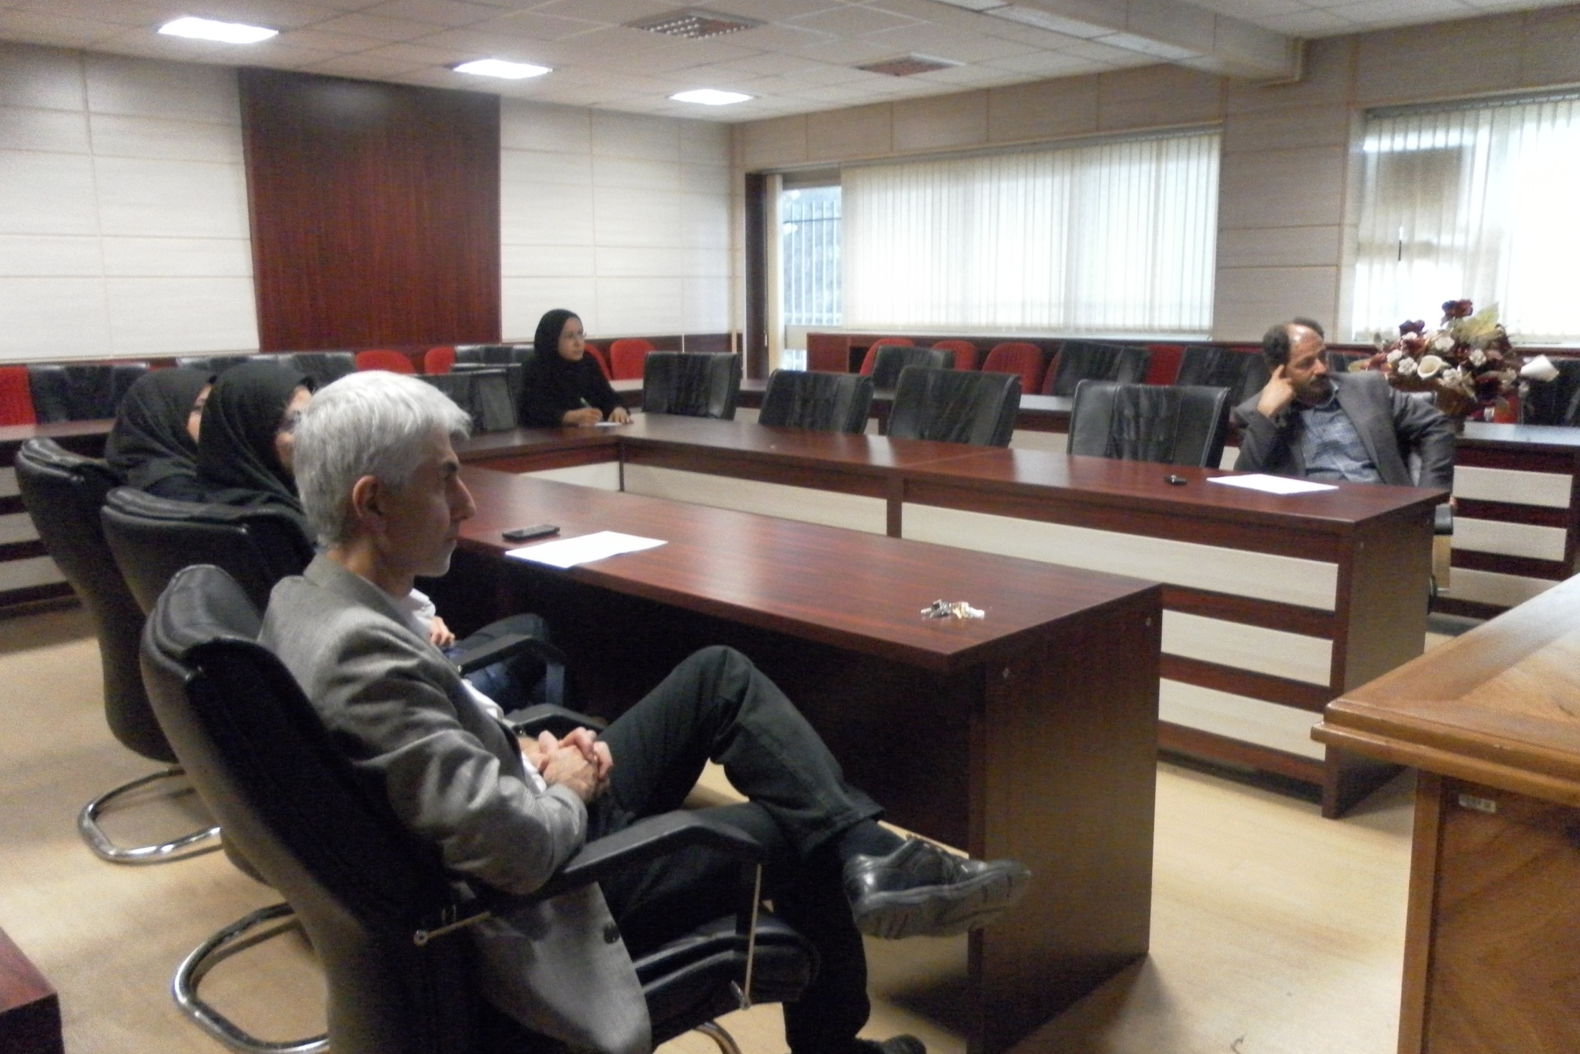

Slide 9
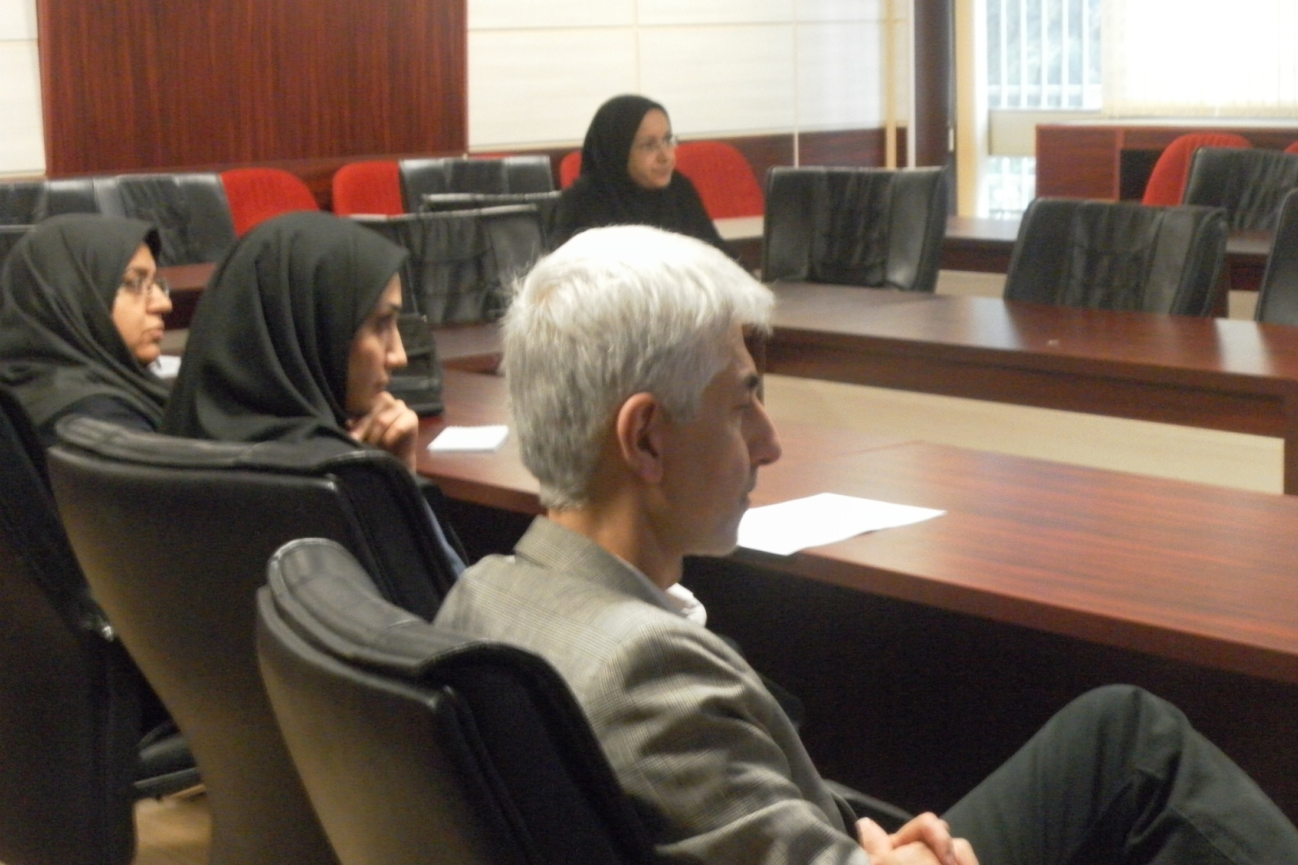

Slide 14
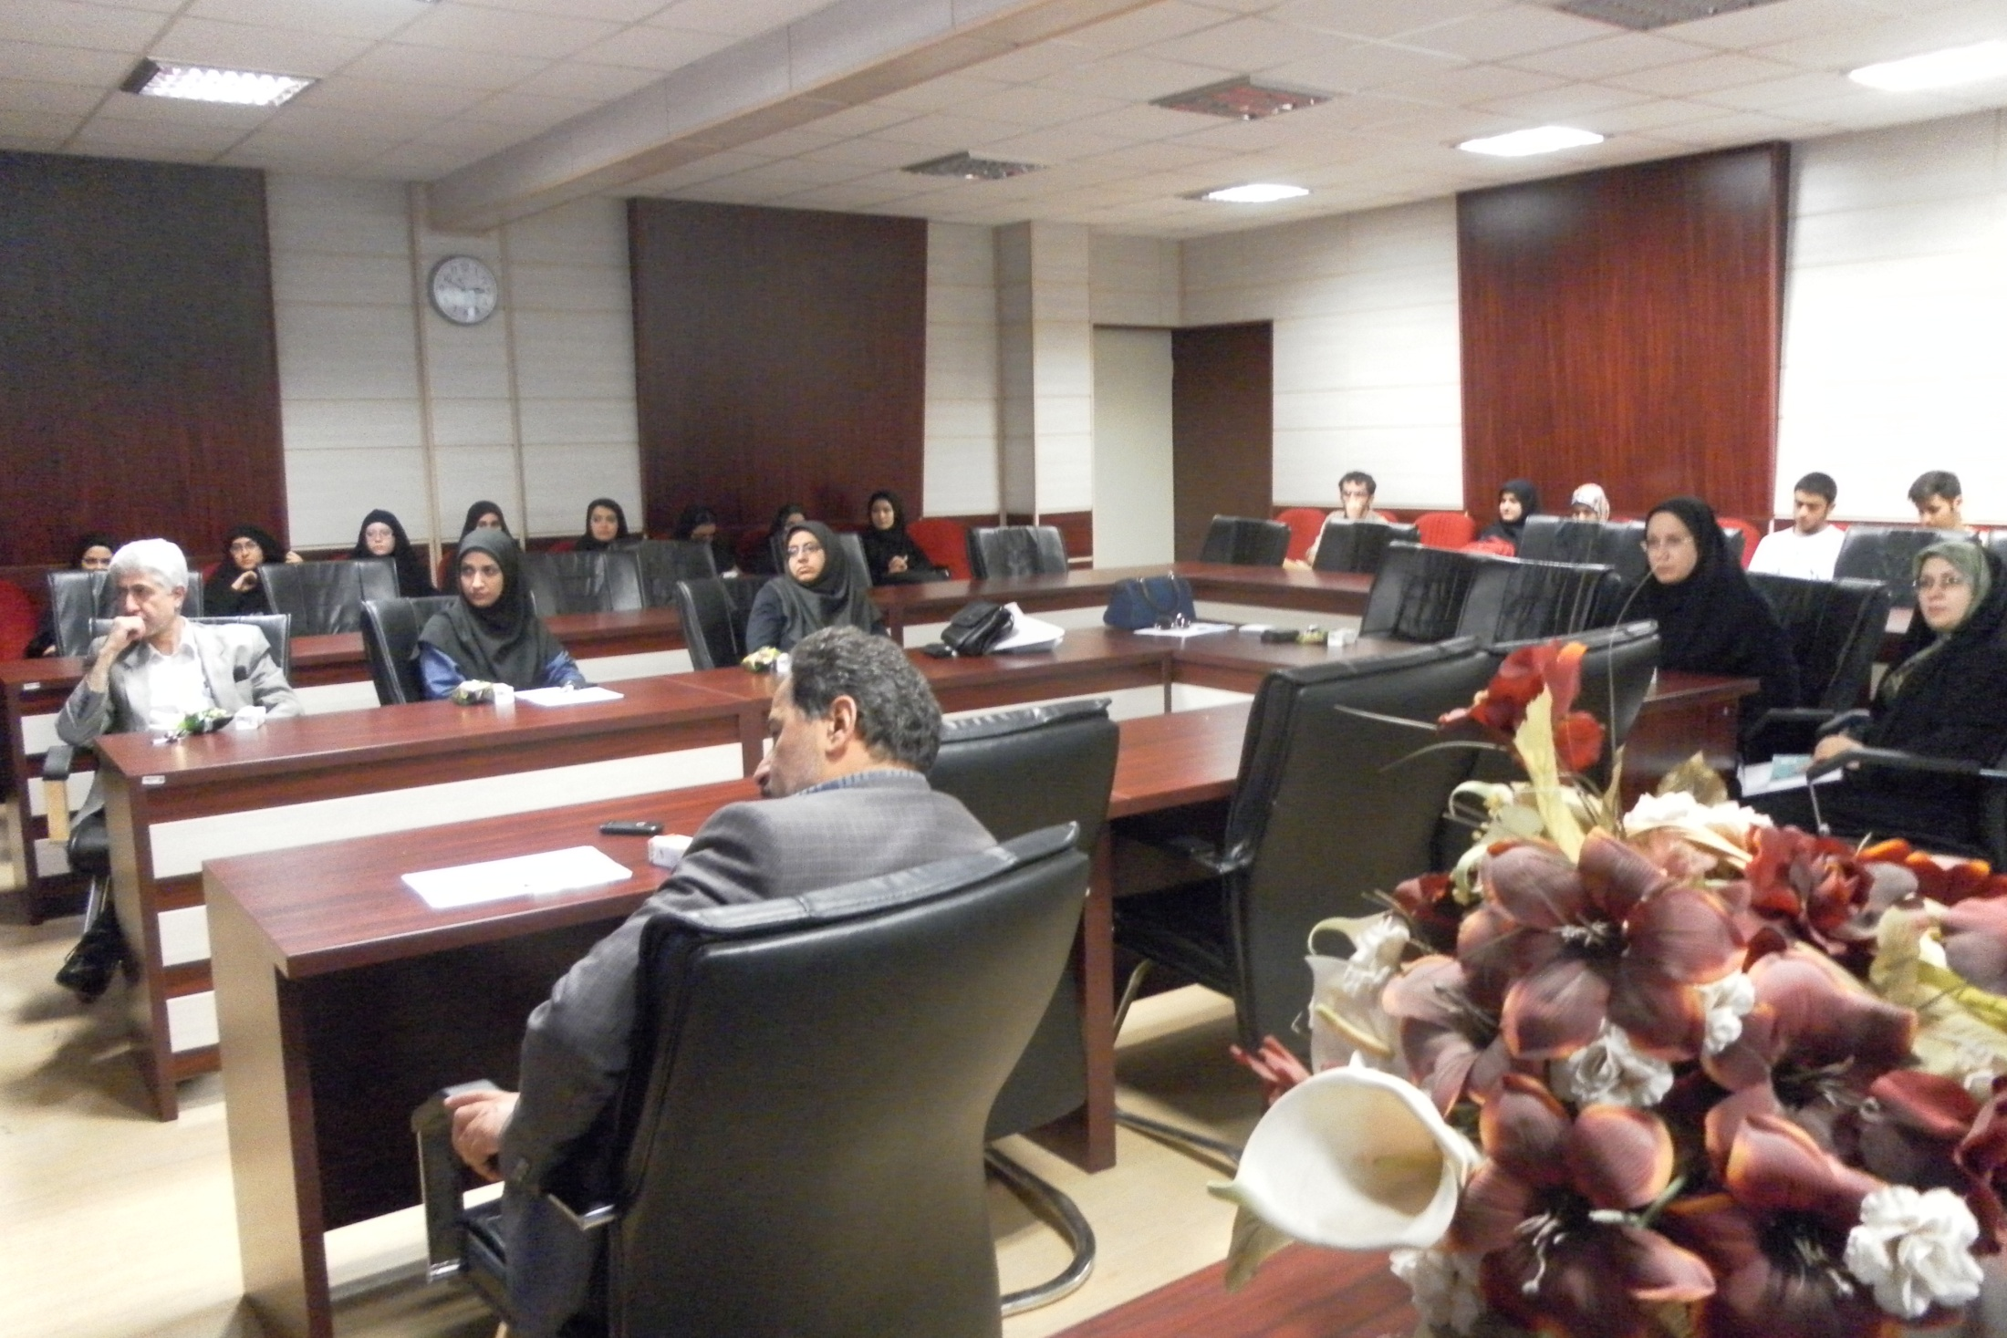

Slide 15
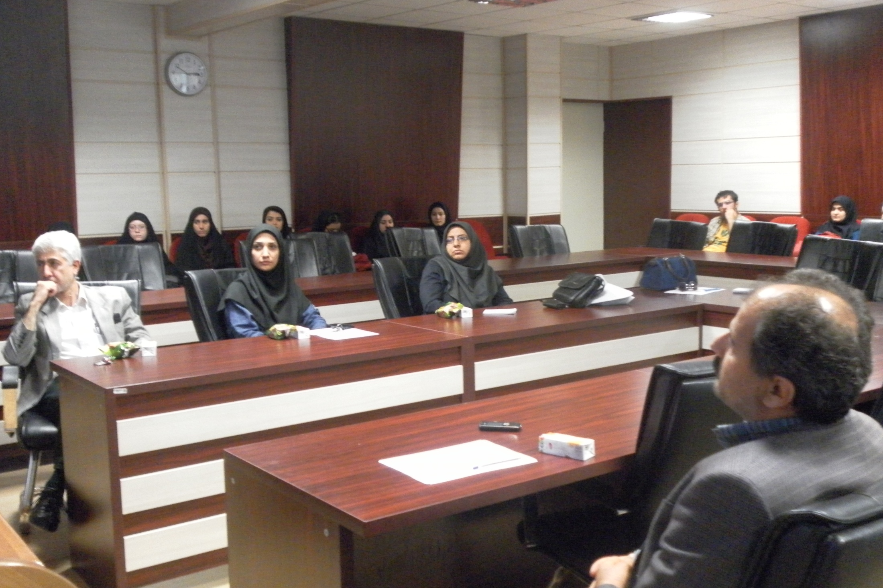

Slide 16
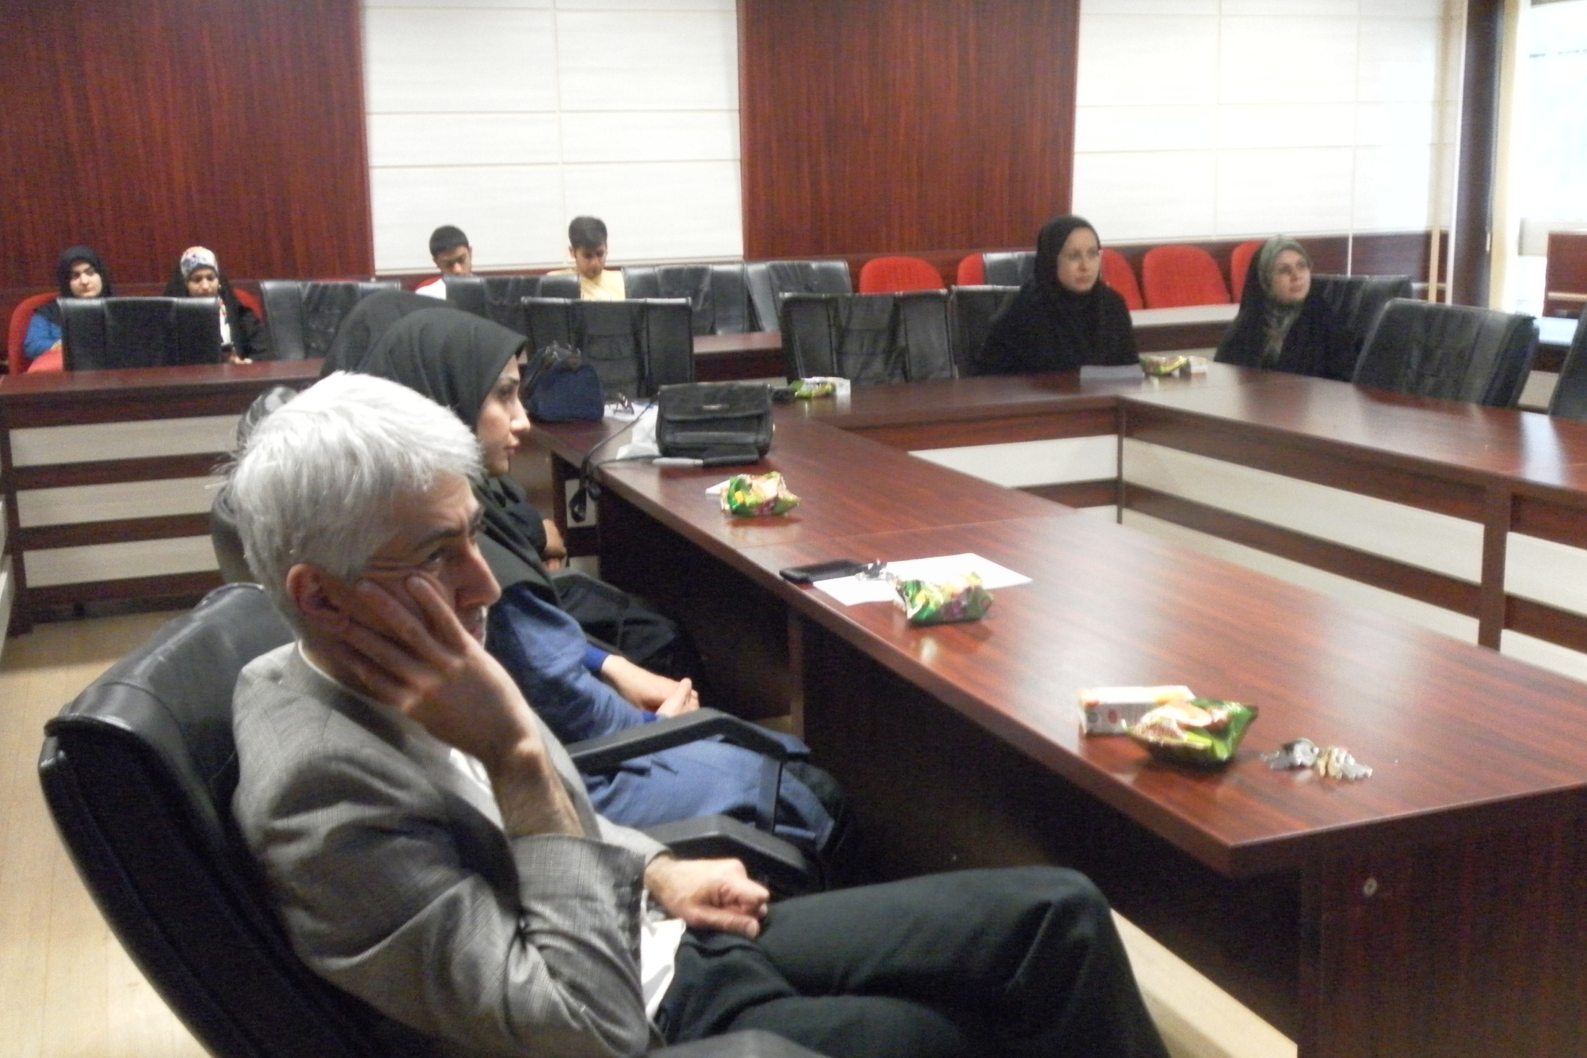

Slide 17
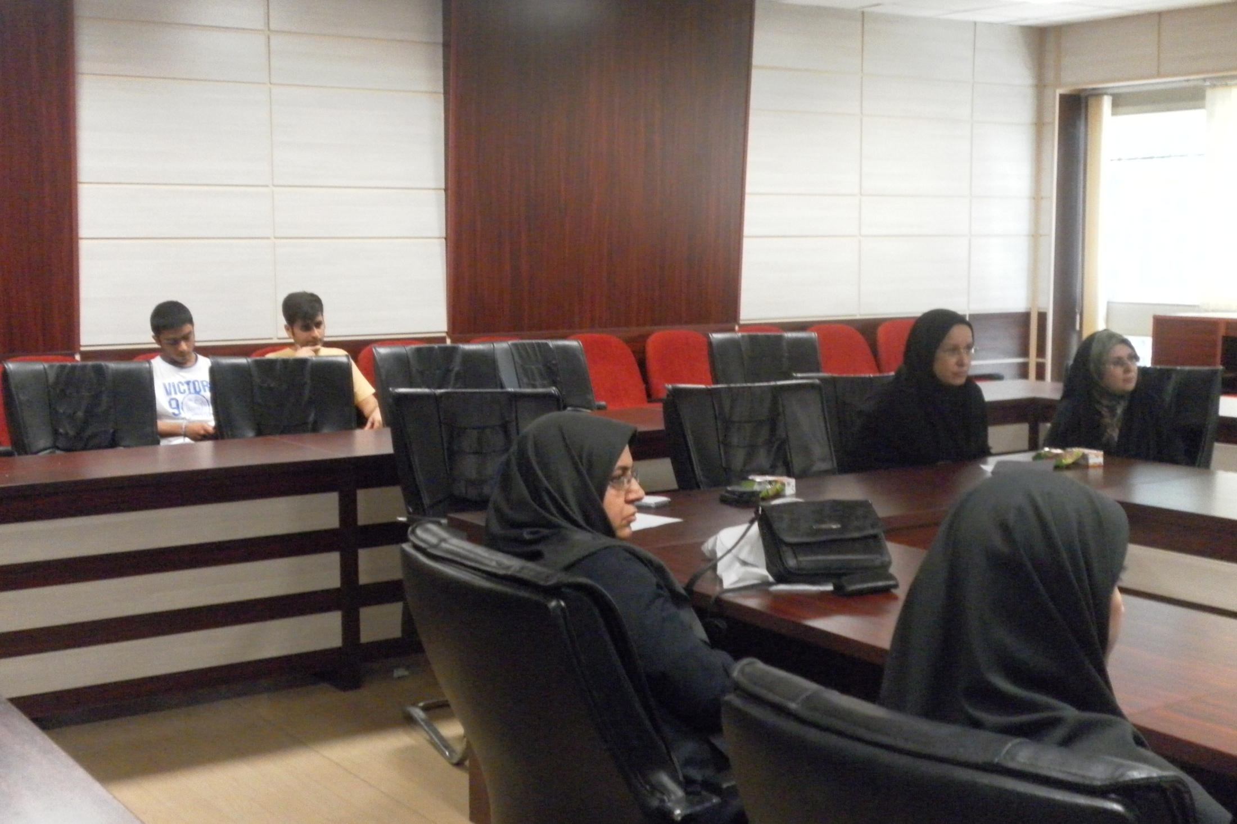

Slide 18
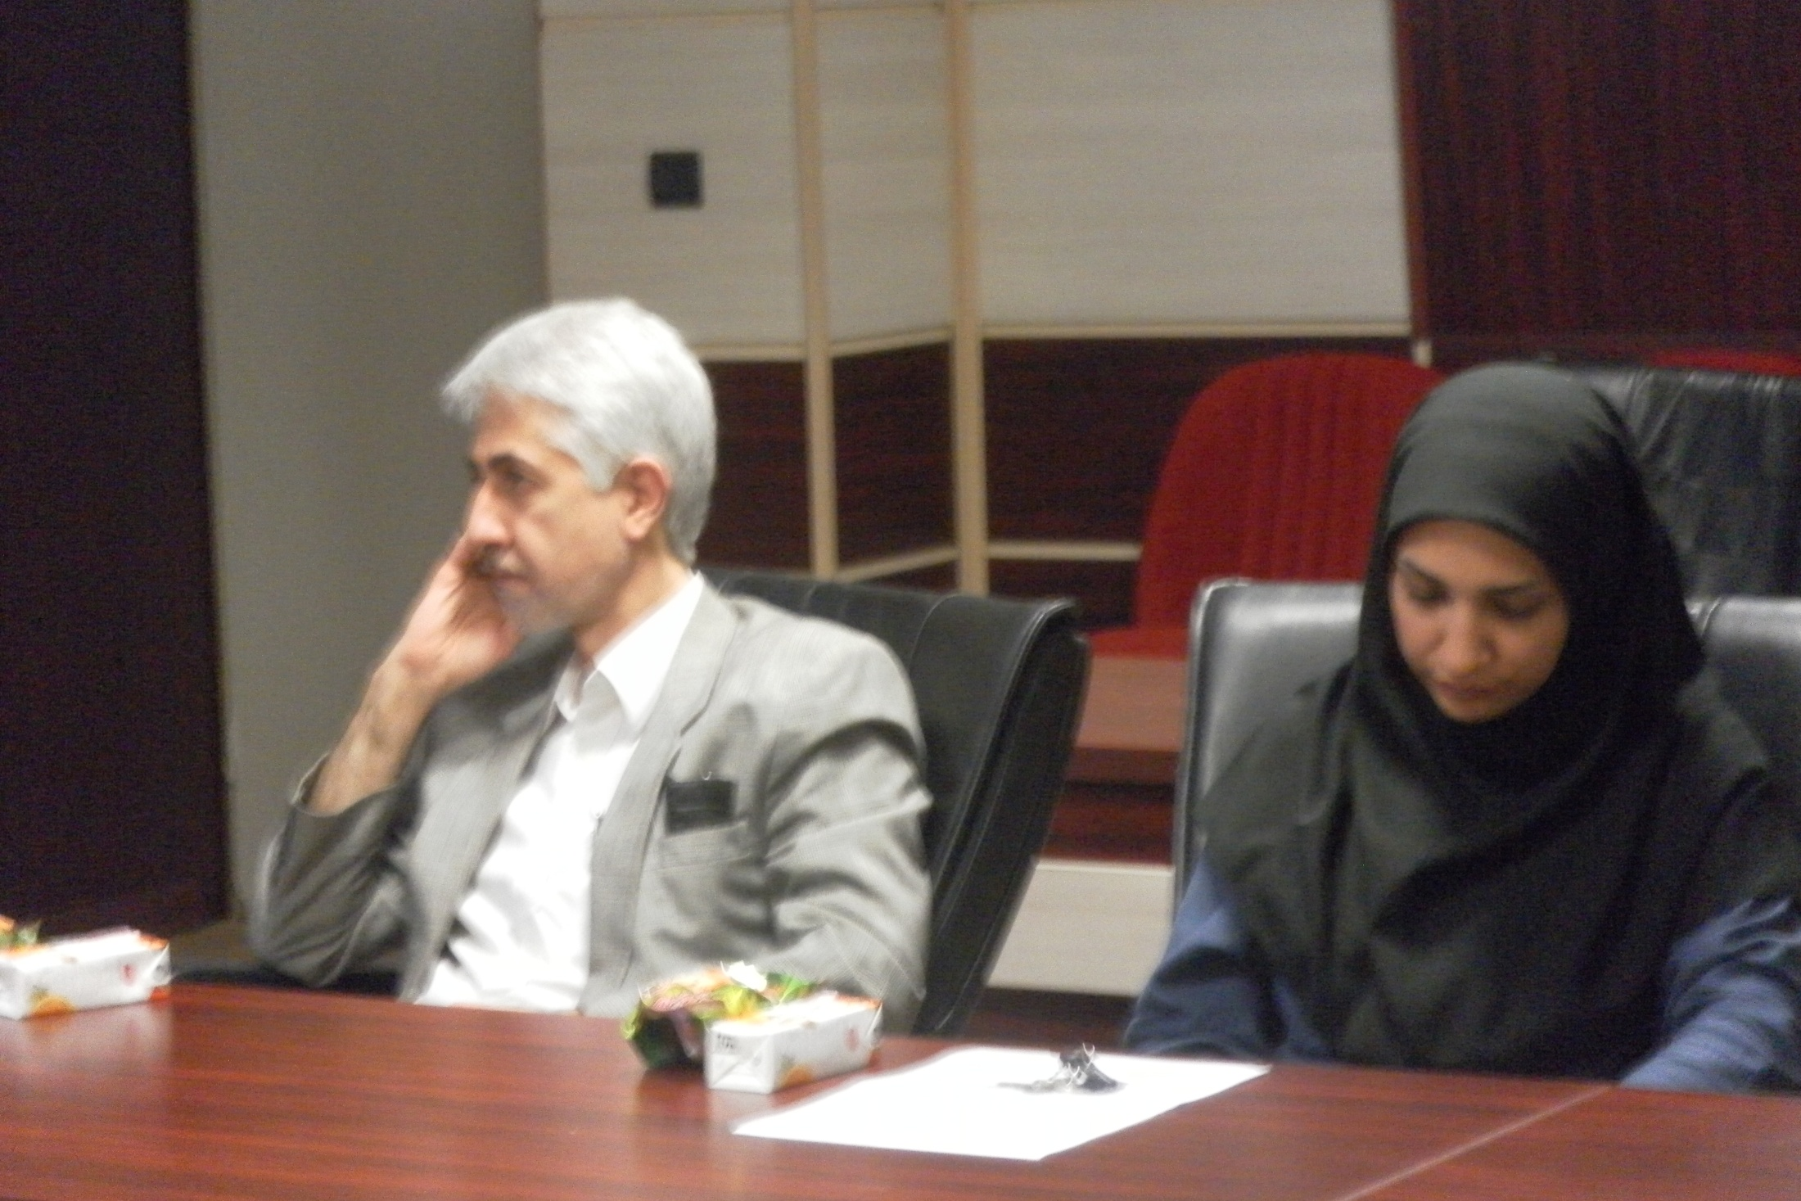

Slide 19
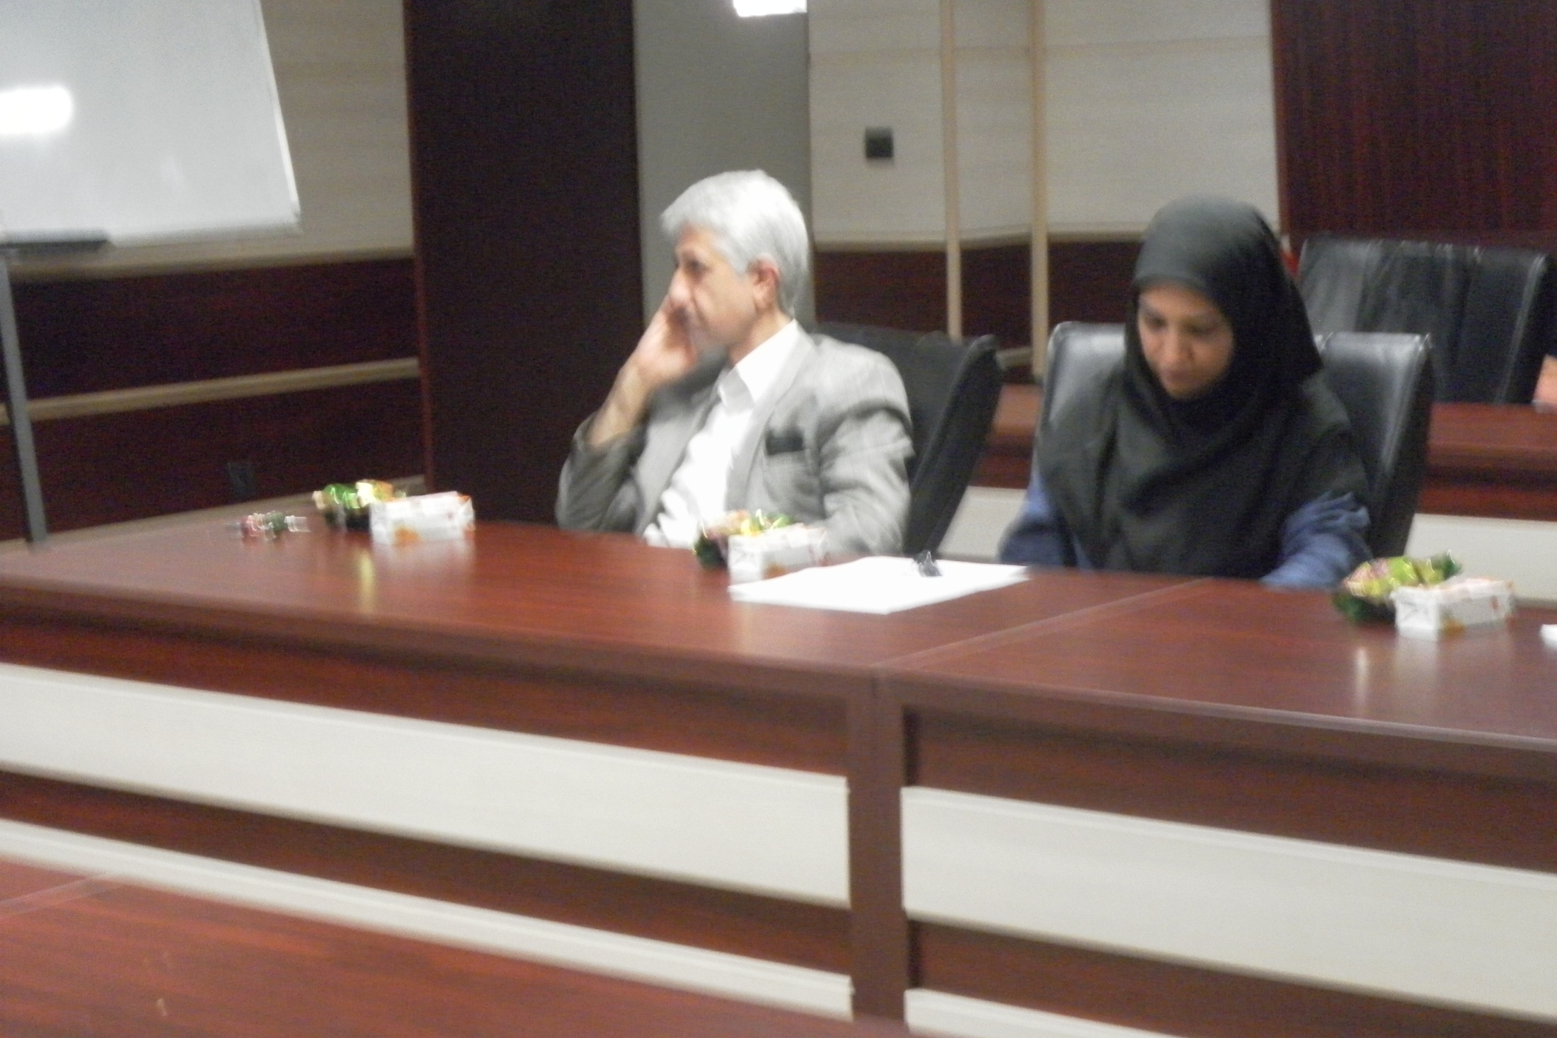

Slide 22
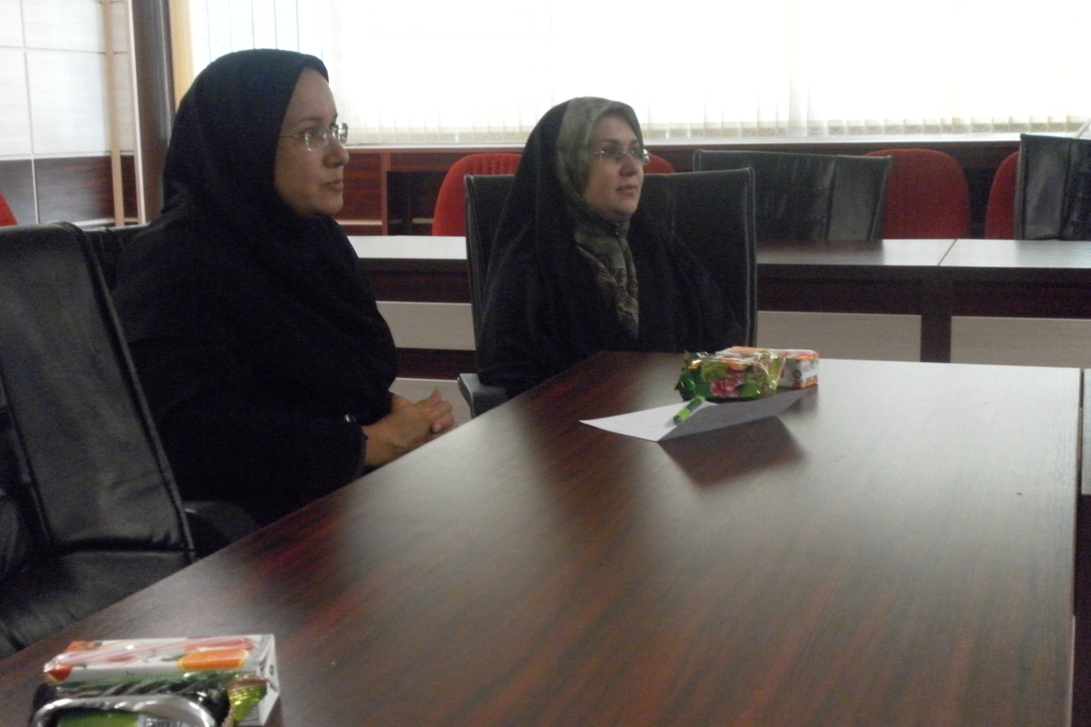

Slide 24
مقدمه (خودمشتمالی) : مجلات دانشگاهی یا «ارتقاء نامه»؟ فقط 3 درصد مقالات ارائه شده به «مجله جامعه شناسی ایران» «استانداردهای لازم» برای انتشار را دارا بوده اند.
هدف غایی از نوشتن مقاله علوم انسانی چیست؟...
1. کمک به توسعه مرزهای دانش
2. کمک به توسعه گفتمان های روشنفکری در کشور
3. راهگشایی از مشکلات و مسائل اجتماعی

Slide 25
رده بندی اولیه روشهای پژوهش
پژوهشهای تجربی -با روش های علمی - از روی کنجکاوی
> اطلاعات علمی و تئوری برای توضیح ماهیت و طبیعت جهان
>> منجر به کاربردهای عملی بسیار
>>> جذب بودجه فراوان: دولت، سازمان های خیریه و گروه های خصوصی وشرکتها .
معیار رتبه بندی دانشگاهها (نادقیق: کیفیت پژوهشگران لزوما نشانه کیفیت تدریس نیست).
پژوهشهای علوم انسانی شامل روشهای هرمنوتیک و نشانه شناسی، معرفت شناسی.
محققان لزومأ درجستجوی پاسخ نهایی به یک سوال نیستند، بلکه به بررسی مسائل و جزئیات مربوط به ان می پردازند.
بستراجتماعی، تاریخی ، سیاسی، فرهنگی یا قومی همیشه مهم است، مثلن در پژوهش های تاریخی، مورخان از منابع دست اول و شواهد دیگر به طور سیستماتیک استفاده میکنند تا تاریخ گذشته را بنگارند.
پژوهشهای هنری، “اجرای مبتنی بر پژوهش” آثار خلاق همزمان موضوع و روش تحقیق
جایگزینی برای روش کاملا علمی در جستجوی دانش و حقیقت است.

Slide 26
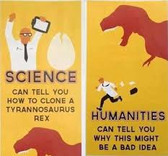
افتراق و اشتراک در روشهای علوم تجربی و انسانی
هرچندهیچ نظریه‌ای صرفاً به روح انسان محدود نیست، بلکه باید طبیعت بشری را نیز ملاحظه نماید. اما علوم انسانی ریشه در عمق و کلیت خودآگاهی انسان دارد (دیلتای)
نقطه افتراق:
لزوم سازماندهی و ساختاردهی برای کنترل پیچیدگیها در علوم
موضوع و گستره وعمق مورد بررسی این دو یکی نیست
نقطه اشتراک:
مرز کمرنگ ساختارها درعالم واقع و وجود تشابهات بسیار روشی
همگونی فزاینده روش پژوهش (کمی وآماری) >> بهبود و توسعه روشها
>> بازتعریف مبانی علمی علوم انسانی با توجه به اشتراکات و با هدف بهبود کیفی مقالات

Slide 27
مبنای علمی بودن ادبیات و علوم انسانی چیست؟
با فرض تعریف علمیت عام از دیدگاه دیلتای :
نخست - مفاهیم آن به نحو کامل تعریف شده،
دوم - ارتباط این مفاهیم با یکدیگر به درستی تدارک شده
و سوم - این مفاهیم یک کل به هم پیوسته را تشکیل می‌دهند.
قضاوت و تفسیر بر اساس مشاهدات و مدارک اجتماعی فرهنگی تاریخی سیاسی
استدلالی منسجم که درستی آن توسط اکثریت صاحبنظران مرتبط با رشته تایید شود .
اصل تکرارپذیری (replicability) پایه پژوهش مدرن و علمیت
در علوم انسانی نیز می تواند صدق کند: مثلا دردادگاه، حقیقت بازخوانی replication های مختلف شاهدان است که در پایان به تولید یک روایت مشترک می رسد. این یعنی روشی علمی!
هر سه ؟!

Slide 28
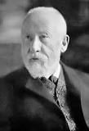
نظریه پردازان: ویلهلم دیلتای
مخالف با سیطره پوزیتیویسم : نمی‌توان علوم انسانی را در قالب تجربه ریخت.
پایه گذارهرمنوتیک بنیاد روش‌شناختی علوم انسانی
تثبیت اهمیت و استقلال علوم انسانی در مقابل دیدگاه علوم طبیعی
مقارن با طرد علوم انسانی و رشد و بسط بی‌سابقة دانش تجربی یا طبیعی
کوشش وی برای تهیه مقدمات دفاع ازاعتباروعینیّت علوم انسانی به سان علوم طبیعی
آیا فهم و شناخت قطعی، عینی، و معتبر چگونه در علوم انسانی، مثل علوم طبیعی میسر است؟
نتیجه دیلتای: علت کامیابی علوم طبیعی، وجود پایه محکم و روش درست دانشمندان
در حالی که علوم انسانی نه پایه محکمی دارد و نه روش درستی!
>رسالت دیلتای: پایه‌گذاری علوم انسانی و تهیه و تدوین روش مناسب برای آن:
کتابهایی چون: مقدمه‌ای بر علوم انسانی و تشکل جهان تاریخی در علوم
>منشأ هرموجود (اشیا و احساسات)، حالتی درونی وشناخت از راه خود‌اندیشی
فهمید این تحلیل نمی‌تواند مشکل عینیّت علوم انسانی را برطرف کند >>
تغییرنگرش: او(عینیّت‌یافتگی روح) راجانشین امور واقع متعلق به آگاهی کرد...

Slide 29
چرا پژوهش علوم انسانی را علمی تر کنیم؟
*علوم انسانی مشکلتر از علوم دیگر مثل فیزیک به کمیت تن میدهند یا کمتر نتایج عددی وملموس دارند اما تلاش در این زمینه فوایدی دارد:
ماندگاری یافته ها – جلوگیری ازحرکت پاندولی
کمک به تشخیص پژوهش خوب از پژوهش بد
ایجاد مبنای مشترک مفهومی برای پژوهشهای بعد
قابل فهم کردن علوم انسانی برای دیگران
مثال: آیا جنبه های مختلف فرهنگ قابل اندازه گیری اند؟ توضیح مفاهیم پیچیده با اعداد ساده؟! مگر اینکه بپذیریم هیچ تفاوتی بین محصولات فرهنگی وجود ندارد!
گاهی توضیح یک پدیده فرهنگی به مخاطب عام با اعداد وضوح بیشتری دارد از آنچه یک منتقد ادبی با اصطلاح فنی مبهم می گوید (مثال: نوع از افرادی که از موزه بازدید می کنند)

Slide 30
ملاحظات چندی در علمی ترکردن پژوهش علوم انسانی
**البته گاهی لازم است درعلوم انسانی بحثهایی فراتر از نتایج عددی وملموس داشته باشیم ولی نافی نیاز ما به روش علمی نیست
علوم دیگر نباید بی توجه به عمق علوم انسانی باشند
همه علوم بی درنگ به نتایج کاربردی و پذیرفتنی نمیرسند
قابلیت رد در همه علوم صادق است (falsifiability)
خدمات متقابل: مشاهدات نظریات را غنی می کنند و نظریات مشاهدات را معنی دار!

Slide 31
اولویت در علوم انسانی: نظریه، نقد و بررسی تاریخی یا اجرا؟
به عنوان مثال، بطور سنتی دوره های ادبیات انگلیسی، عمدتا به مطالعه و بررسی ادبی
به ندرت شامل نوشتن خلاق یا بحث در باب فرایند خلاقیت
اگر استادی رمان می نوشت، فقط به عنوان سرگرمی بود.
در2-3 دهه اخیر، تمرین خلاق هنری شکلی از پژوهش شده است و در حال توسعه و تعالی است. این دیدگاه روش پژوهش را متحول وغنای بیشتری به مباحثات نظری، انتقادی و تجربی داده است...

Slide 32
چالشهای پژوهش علوم انسانی در ایران در یک نگاه
- ضعف آموزش روش های تحقیق کیفی در ایران
- غلبه روش های کمی بدون طرح مسایل مهم و به روز (مساله محور نبودن)
- عمق نداشتن نتیجه گیری و تفسیرمقالات
نزاع بین کمی گرایی و کیفی گرایی (به تعبیرحسین سراجزاده):
«ژورنالیسم مبتذل» در برابر«پوزیتویسم سخیف »
- نبود برنامه ای برای آموزش و تمرین نظام مند و پیوسته اصول نوشتن و نگارش دربرنامه درسی .
راه حل؟
تحول فرهنگ دانشگاهی: (بپذیریم هر آنچه ما بلدیم کل ماجرا نیست)
پایان نبرد/آتش بس درجبهه کمی-کیفی: دستیابی و پذیرش اصول متعالی که طی دهه ها پژوهشگران پیشین گردآوری کرده اند Best Practice
کاهش پیچیدگی فلسفی و نزدیک کردن تحقیق به درک عام: (انرژی بیشتر مصروف بحث درباره تحقیق کیفی می شود تاخود تحقیق کیفی )
بهبود روشی و نگارشی: هم در مقالات بر پایه روشهای پژوهشی کیفی و هم کمی

Slide 33
کاستی های مقالات علوم انسانی در ایران در یک نگاه: شکلی، محتوایی، نگارشی
مشکلات فرمی: اصول ادبی و فنی نگارشی مثل غلطهای تایپی-املایی-دستوری-کتابشناسی و سلاست متن
مشکلات محتوایی...برغم رعایت «رویه های صوری»، «ضعف های متعدد محتوایی» وجوددارد: • طرح موضوعات کلیشه ای وبیان کلیشه ای بدیهیات به مثابه نتایج(همبستگی معنادار فقرو بزهکاری) • فقدان نوآوری درروش وغلبه آزمون نظریه برنظریه پردازی (جنبه اکتشافی و طرح ایده بومی ندارند) • ناتوانی در تحلیل و تفسیر داده ها و محدود کردن گزارش تحقیق به تجزیه و تحلیل های مکانیکی آماری • برخورد غیرنقادانه با داده های آماری و دستیابی به نتایج نادرست به حکم عقل سلیم.
مثال: در نتیجه گیری مقاله ای:پایگاه اجتماعی دانش آموزان (سن، تحصیلات، شغل پدر و مادر، تعداد افراد خانواده، محبوبیت و اعتبار خانواده) هیچ تأثیری در گرایش به دانش آموزان به «فرهنگ بیگانه» ندارد و صرفا دانش آموزانی که پدران شان شغل آزاد دارند گرایش شدید به فرهنگ بیگانه دارند. در تحلیل آمده که فرزندان مشاغل آزاد کمتر در معرض فرهنگ خودی هستند! • عدم انسجام بین بخشهای مقالات و به ویژه پیوند بین چارچوب مفهومی و نظری و نتایج تحقیق • ضعف رویکرد های تاریخی، تطبیقی، تفسیری و انتقادی

Slide 34
مساله آموزش نگارش
نداشتن تمرین شخصی و گروهی نگارش و کمبود خلاقیت در نگارش: بدنوشتن مقاله علمی، حتی اگر تمام تکنیک های تحقیق را بیاموزیم.
ضعف برنامه درسی و ابتکار عمل دانشگاهها در آموزش نگارش:
مایه شگفتی نیست اگر توان نگارشی بسیاری از استادان اغلب به ترجمه یا «شبه ترجمه» خلاصه شود.
نتیجه: تمرین نگارش بصورت رسمی و غیر رسمی ترتیب داده شود
رشد کمّی مقالات اگر با شاخص‌های کیفی مناسب همراه نباشند به جای آن که حکایت از رشد و توسعه داشته باشند می‌توانند از دامنه کاستی‌ها و مشکلات حکایت کنند

Slide 35
خلاصه و نتیجه
هدف: کمک به توسعه مرزهای دانش، گفتمان های روشنفکری و راهگشای مشکلات و مسائل اجتماعی
>> بازتعریف مبانی علمی علوم انسانی با توجه به اشتراکات و با هدف بهبود کیفی مقالات
چرا و چگونه پژوهش علوم انسانی را علمی تر کنیم؟
ملاحظات (لزوم بحثهای فرا- تجربی و تحلیل)، اولویتها (فقط تحلیل نظری یا خلاقیت اجرایی)
کاستی های مقالات: فرمی (اصول ادبی و فنی نگارش) محتوایی (نوآوری درروش، مفهوم سازی و نقد آماری) و نگارشی (ضعف برنامه درسی و کمبود حمایت گروهی)
پیشنهاد در برخورد با چالشها:
تحول فرهنگ دانشگاهی
تقویت مساله محوری و بسط نتیجه گیری و تفسیرمقالات
گردآوری وپذیرش اصولی بهترین کارهای پژوهشی پیشین Best Practice
ایجاد حلقه های رسمی و غیر رسمی برای تمرین و بازآموزی نگارش

Slide 36
منابع:
دکتر نعمت الله فاضلی، سرمقاله تکثیر یا بازتولید مکانیکی دانش
Practice-led Research, Research-led Practice in the Creative Arts, Edited by Hazel Smith and Roger T. Dean. Edinburgh University Press, 2009
Gesammelte Schriften in Dilthey, Introduction to the Human Sciences trans. Ramon J. Betanoz, 'Appendix: Supplementary Material from the Manuscripts', 1988, pp. 331-4
چگونه علوم انسانی را علمی تر کنیم؟
Comments under Scientific American article
Scientific Methods for the Humanities By Willie Van Peer, Jèmeljan Hakemulder, Frank Hakemulder, Sonia Zyngier, page 24

Slide 37
با سپاس فراوان از توجه شما
از نظرات خود مرا بهره مند کنید
m_fatahipour@sbu.ac.ir

